Slide 1
University of Mosul College of Medicine
Lecture: 7
Subject/year: sport injuries
/third year education college for girls
Lecturer: Dr. Sarah Hameed
Department: internal medicine

Slide 2
الإصابات الشائعة في الألعاب الرياضية
تختلف أنواع الاصابات باختلاف اللعبة الممارسة و اختلاف الجزء المصاب من الجسم.
وسنكتفي هنا بذكر الاصابات الأكثر شيوعاً في كل مفصل على حدة:

Slide 3
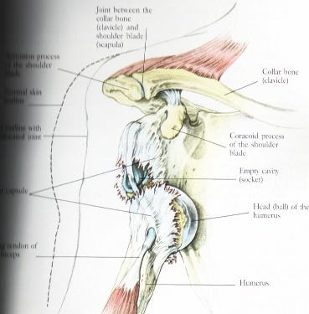
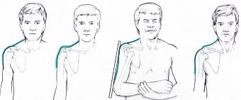
خلع الكتف :
أكثر المفاصل تعرضا للخلع.
أنواع الخلع : أمامي ، خلفي ، سفلي، متعدد الإتجاهات، و كسر مشترك مع خلع.
والخلع الأمامي هو الأكثر حدوثا.
الأعراض:
ألم شديد-تسطح المفصل- اختبار مسطرة هاملتون.
المصاب يحمل ذراعه الصابة بذراعه السليمة بعيدا عن جذعه

Slide 4
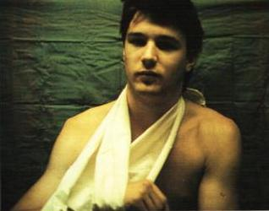
الإسعاف:
وضع الطرف المصاب على علاقة أو وشاح.
مسكن للألم
عدم إعطاء أي شيء عن طريق الفم لأنه قد يحتج لرد تحت التخدير العام.
ينقل إلى المستشفى فوراً.

Slide 5
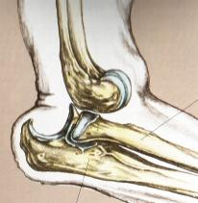
مفصل المرفق:
يحدث نتيجة السقوط على الذراع و المرفق في حالة إنبساط كامل.
الأعراض : الألم الشديد و التشوه الواضح
الإسعاف :
وضع جبيرة داعمة.
ينقل للمستشفى فورا لأن الخلع قد يضغط على الأعصاب و الأوعية الدموية.

Slide 6
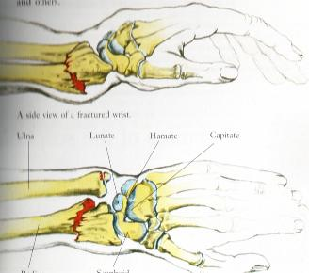
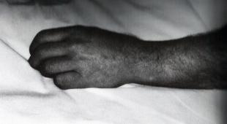
مفصل الرسغ:
أكثر الإصابات شيوعا في الرسغ هو : كسر كولس
يحدث نتيجة السقوط على اليد في حالة البسط
الأعراض :
الألم و التشوه المميز له على شكل شوكة الطعام
الأسعاف : وضع جبيرة داعمة
لا يعطى أي شيء عن طريق الفم
ينقل للمستشفى

Slide 7
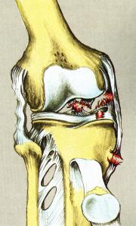
إصابات الركبة تشمل :
قطع الرباط المتصالب الأمامي
قطع الرباط المتصالب الخلفي
قطع الأربطة الجانبية
قطع الغضاريف الهلالية
كسور حول الركبة
خلع الركبة
إصابة مشتركة

Slide 8
مفصل الركبة:
إصابات مفصل الركبة هي الأكثر شيوعا على الإطلاق.
و أكثر إصابات الركبة هي إصابة الأربطة و إصابة الغضاريف الهلالية.

Slide 9
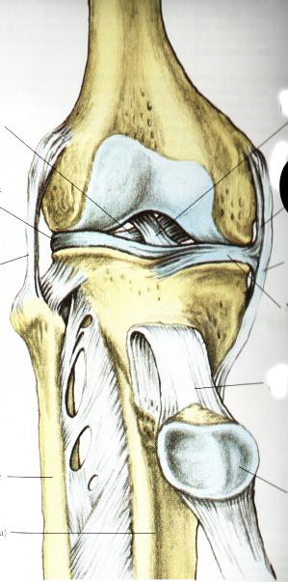
تشريح الركبة :
الرباط المتصالب الخلفي
الرباط المتصالب الأمامي
الغضروف الهلالي الوحشي
الرباط الجانبي الأنسي
الرباط الجانبي الوحشي
المحفظة
الغضروف الهلالي الأنسي
الوتر الرضفي
الشظية
الرضفة
الظنبوب

Slide 10
الأعراض:
الألم.
التورم بسبب التجمع الدموي داخل الركبة.
الإسعاف :
- وضع ثلج أو كمادات باردة
-وضع جبيرة داعمة مؤقتة.
-نقل المصاب للمستشفى.
ليس جميع إصابات الركبة تحتاج إلى تدخل جراحي عاجلا أو آجلا.

Slide 11
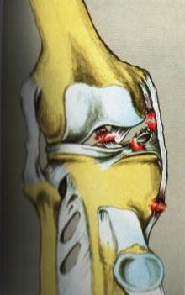
الرباط المتصالب الأمامي:
رباط قوي يمتد من الجزء الأمامي لسطح الظنبوب إلى السطح الداخلي للقمة الوحشية لعظم الفخذ و يكون اتجاهه من الأمام إلى الخلف و من الجهة الأنسية ( الداخلية) للركبة إلى الجهة الوحشية ( الخارجية).
وظيفته: منع إنزلاق الظنبوب إلى الأمام.

Slide 12
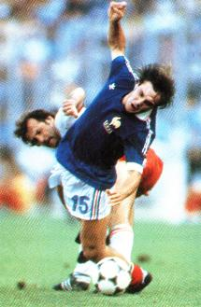
طريقة الإصابة:
إصابة التواء.
فرط بسط الركبة.

Slide 13
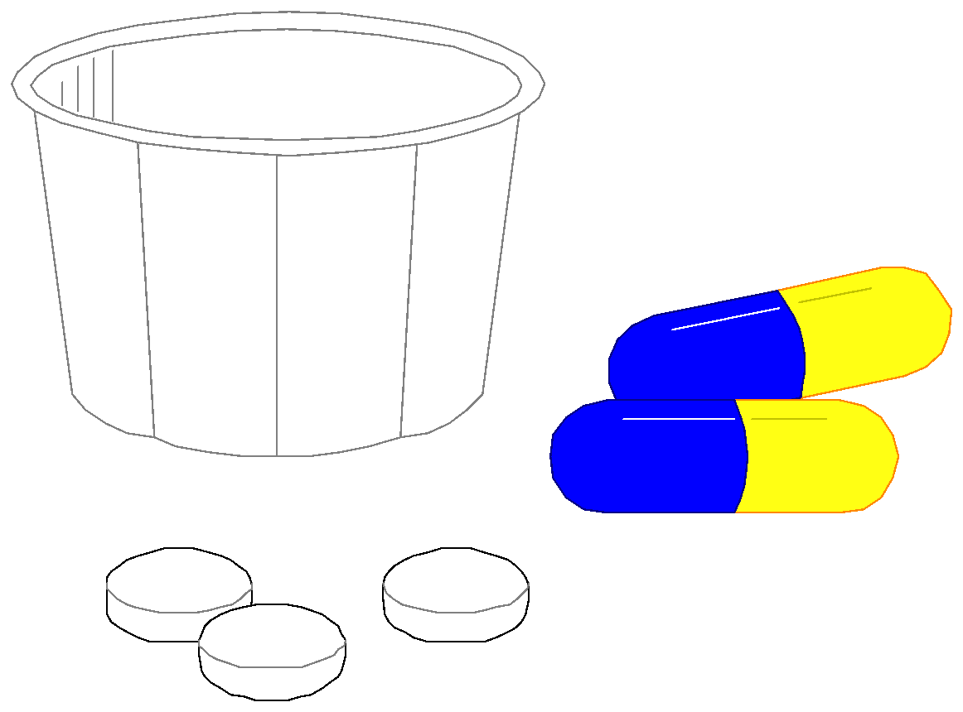
العلاج:
تحفظي : و يشمل المسكنات و العلاج الطبيعي.
و يهدف إلى :
تخفيف الألم .
تخفيف التورم.
تقوية العضلات.
جراحي : و يعني تعويض الرباط .
و يهدف إلى : إعادة ثبات الركبة و منع الاحتكاك و تخفيف الألم.

Slide 14
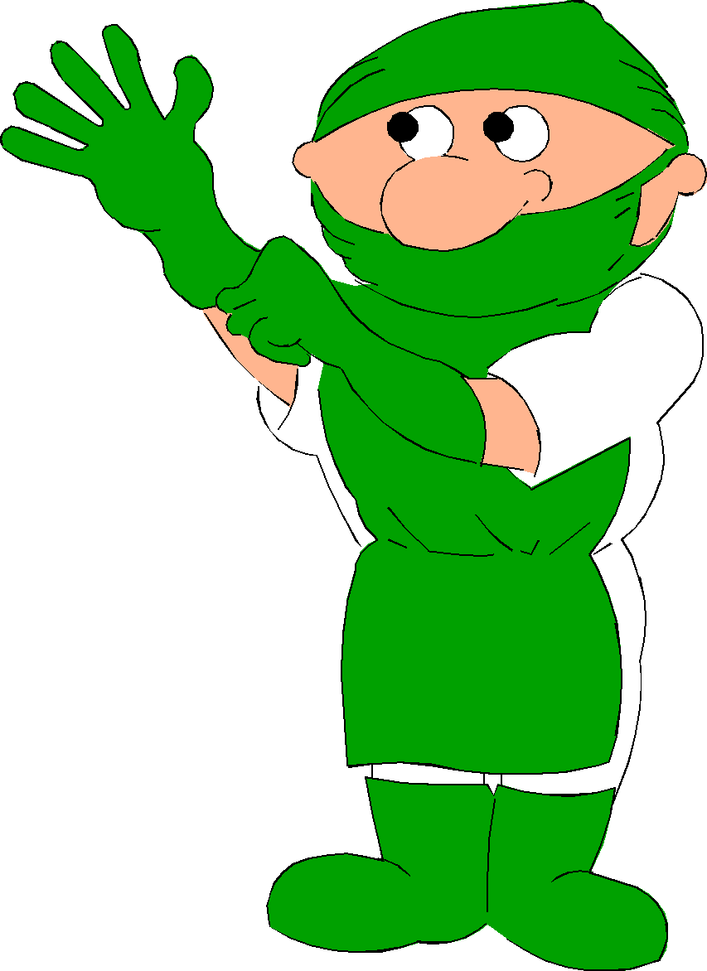
العلاج الجراحي :
تعويض الرباط بواسطة :
رباط صناعي.
رباط مأخوذ من شخص آخر.
وتر مأخوذ من نفس ساق المصاب :
أ. وتر من الرضفة.( وهذه أكثر العمليات شيوعاً)
ب. وتر من خلف الركبة.
ج. وتر آشيل.

Slide 15
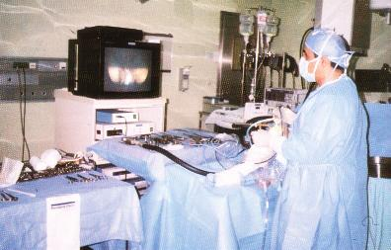
تعويض الرباط المتصالب الأمامي بالمنظار

Slide 16
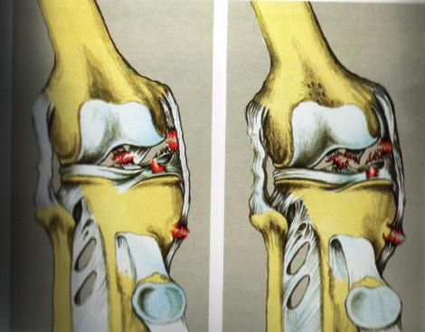
الرباط المتصالب الخلفي:
رباط قوي و سميك يمتد من الجزء الخلفي الخارجي لعظم الظنبوب الى الجهة الداخلية للقمة الوحشية لعظم الفخذ.
وظيفته : منع إنزلاق عظم الظنبوب الى الخلف.
علاجه: مثل الرباط المتصالب الأمامي.

Slide 17
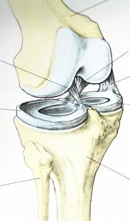
الغضاريف الهلالية:
يوجد في الركبة غضروفين هلاليين أحدهما وحشي و الأخر أنسي
عظم الفخذ
الرباط المتصالب الخلفي
الرباط المتصالب الأمامي
الرباط الجانبي الأنسي
الغضروف الهلالي الوحشي
الغضروف الهلالي الأنسي
عظم الظنبوب
عظم الشظية

Slide 18
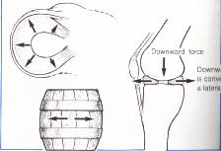
وظيفتها :
امتصاص الصدمات.
ثبات الركبة.
ليونة الركبة.
توزيع السائل الزليلي الذي يحتوي على الغذاء.

Slide 19
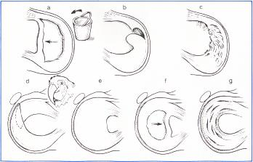
طريقة الإصابة و الأعراض:
تحدث الاصابة برض مباشر أو بإلتواء.
الأعراض :
الألم أثناء الاصابة قد يكون خفيف لدرجة ان المصاب قد لا يذكره.
تورم متكرر.
انعقال متكرر.
ألم متكرر.

Slide 20
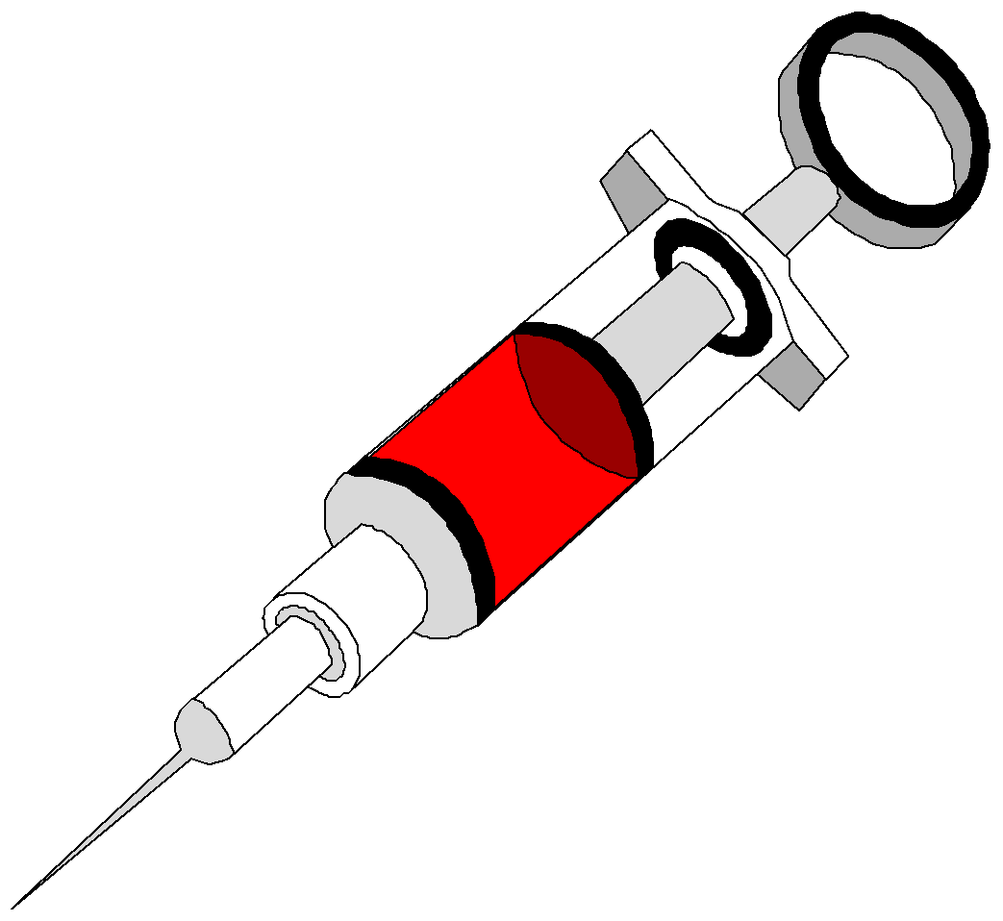
العلاج :
يهدف إلى إزالة الورم و الانعقال و التورم.
يكون العلاج :
- تحفظي : مسكنات و علاج طبيعي.
-جراحي: خياطة الغضروف. استئصال جزئي للغضروف. استئصال كامل الغضروف.

Slide 21
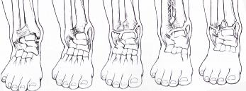
مفصل الكاحل :
إصابات مفصل الكاحل شائعة في كل الألعاب الرياضية
أنواع الإصابات :
كسور حول الكاحل
تمزق الأربطة حول الكاحل.

Slide 22
تحدث الإصابة:
بانحناء القدم بعنف إلى الداخل أو الخارج أو بالإنضغاط
الأعراض :
الألم الشديد
التورم
الإسعاف :
وضع ثلج أو كمادات باردة
وضع جبيرة داعمة
ينقل المصاب إلى المستشفى

Slide 23
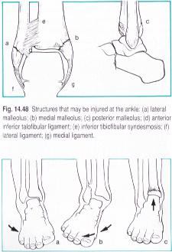
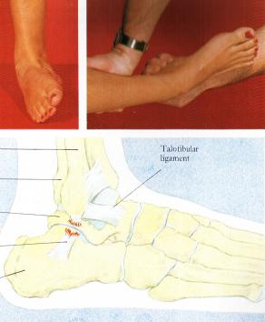
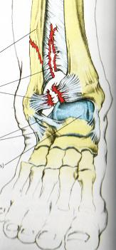

Slide 24
تمزق وتر آشيل:
هو أكبر الأوتار في الجسم و أكثرها تعرضا للتمزق
تحدث الإصابة في كل الألعاب الرياضية
يكون التمزق جزئي أو كلي
يحدث التمزق فجأة أثناء الجري أو القفز و دون رض مباشر
يحتاج إلى تدخل جراحي

Slide 25
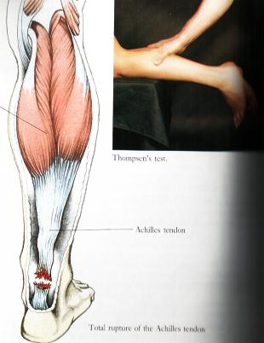
الأعراض :
الألم الشديد المفاجئ دون رض
التورم
عدم القدرة على عطف الكاحل
الإسعاف :
كمادات باردة أو ثلج
مراجعة أخصائي الطب الرياضي

Slide 26
